Slide 1
TEORI GRAPH: NETWORK’S FLOW
PERTEMUAN VIII
Network’s Flow | Applications
IF184604 | SEMESTER 6 | 3 SKS
DEPARTEMEN TEKNIK INFORMATIKA ITS | VH | 2020 - 2024

Slide 2
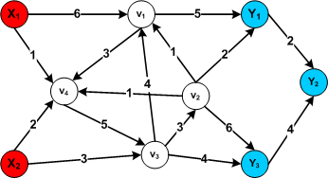
Network’s flow
Network dpt digunakan utk menggambarkan aliran transportasi komoditas² pd sebuah sistem.
Sebuah network flow dpt direpresentasikan sebagai sebuah digraph dimana himpunan vertex-nya terbagi menjadi 3 subset, source (X), sink (Y) dan intermediate vertex v_{i}.
Dan setiap arc a pd digraph tsb berasosiasi dg sebuah kapasitas c(a).

Slide 3
Network’s flow
Sebuah flow dlm network akan berasosiasi dg himpunan nilai yg terdpt pd arc scr kolektif, f(a). Dimana fungsi tsb menunjukkan seberapa besar kapasitas (pd setiap arc) digunakan. Dan capacity constraint akan menentukan keterhubungan f(a) & c(a):
0 ≤ f(a) ≤ c(a) utk semua a ∈ A
Pd sebarang intermediate vertex v^{i}, flow into f⁻(v_{i}) harus sama dg flow out f⁺(v_{i}), dan ini disebut conservation condition:
f⁻(v_{i}) = f⁺(v_{i}) utk semua v ∈ V

Slide 4
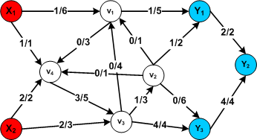
Network’s flow
Misal S adalah sebuah subset vertex pd digraph G, maka akan terdpt variabel val f yg menampung nilai resultant flow out pd S: f⁺(S) – f⁻(S). Dan resultant flow in pd S: f⁻(S) - f⁺(S).
Jk conservation condition mensyaratkan bhw resultant flow pd sebarang intermediate vertex hrs 0, mk dpt disimpulkan bhw pd sebarang flow di G, resultant flow out dr X hrs sm dg resultant flow in pd Y.
Val f = 6

Slide 5
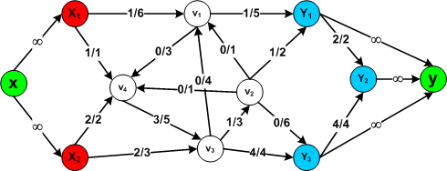
Network’s flow
Mencari maximum flow menjadi isu penting di dlm jaringan transportasi. Dan permasalahan ini umumnya diinisialisasi dg menyederhanakan network graph spt berikut:
Buat 2 vertex baru x & y;
Hubungkan x dg X dan y dg Y melalui arcs berkapasitas ∞;
Perlakukan x sbg source & y sbg sink baru;

Slide 6
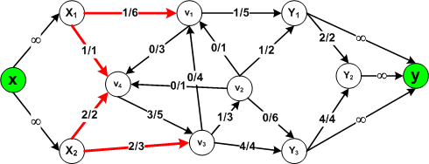
Network’s flow
Jk N adalah sebuah network dg sebuah source & sink, maka cut dr N adalah himpunan arc (S,S’) dimana x ∈ S & y ∈ S’.
Sedangkan kapasitas pd cut k dihitung sbb: cap(k) = Σ c(a)
a ∈ k
Teorema 7-2. Pd sebarang flow f & sebarang cut k berlaku:
val f ≤ cap k

Slide 7
Network’s flow
Untuk menghitung nilai maximum flow pd sebuah network digunakan teorema max-flow min-cut ι(P). Misal f adalah sebuah flow pd netwrok N & utk setiap path P yg mungkin dibuat pd N, dihitung:
ι(P) = min ι(a)
a ∈ A(P)
Dimana
ι(P) = c(a) – f(a) jk a adalah forward arc pd P
f(a) jk a adalah reverse arc pd P
Sebuah path P dikatakan f-saturated jk ι(P) = 0. & P dikatakan f-unsaturated jk ι(P) > 0. Dg kata lain, f-unsaturated menunjukkan bhw path tsb sedang tidak menggunakan seluruh kapasitas network yg ada.

Slide 8
Network’s flow
Sebuah path disebut f-incrementing path jk bersifat f-unsaturated & berawal dr source x serta berakhir pd sink y.
Keberadaan f-incrementing path sangat penting krn flow tsb menyatakan bhw flow yg ada belum maksimal. Shg masih dpt dibuat sebuah additional flow f’ (atau revised flow based on P) yg didefinisikan sbb:
f(a) + ι(P) jk a adalah forward arc di P
f’(a) = f(a) - ι(P) jk a adalah reverse arc di P
f(a) selain itu
Teorema 7-3. Sebuah flow f adalah maximum flow jk & hanya jk network N tidak memiliki f-
incrementing path.

Slide 9
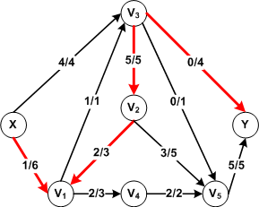
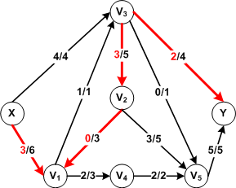
Network’s flow
Dr path X-v₁-v₂-v₃-Y yg dipilih, hanya segmen (x,v₁) & (v₃,y) yg searah. & path tsb adl f-incrementing path (bukan max. flow)
Jd nilai minimal ada di segmen (v₁,v₂), shg ι(P) = 2.
Revised flow dr gambar di atas tampak spt gambar di samping:

Slide 10
Network’s flow
Teorema 7-4. the max-flow min-cut theorem
Pd sebarang network, nilai maximum flow
= kapasitas minimum cut pd network tsb.
Teorema di atas merupakan salah satu fundamentalis dlm graph theory, & diaplikasikan pd algoritma pencarian maximum flow pd suatu network menggunakan metode labelling.
Aplikasi metode labelling memerlukan sebuah definisi baru mengenai keberadaan tree pd network, yaitu f-unsaturated tree. Sebuah tree T dimana utk setiap vertex di T, akan terdpt path (x,v) yg bersifat f-unsaturated path.

Slide 11
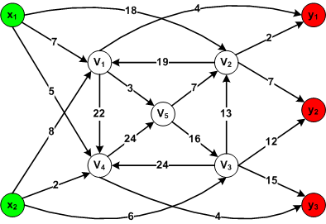
TUGAS MINGGUAN
Terdpt produk² yg diproduksi oleh 2 pabrik x₁ & x₂. produk² tsb hrs didistribusikan pd 3 distributor y₁, y₂, y₃.
Gunakan metode labelling atau sering disebut algoritma Ford & Fulkerson utk menentukan jumlah produk maksimum yg dpt dikirimkan dr pabrik ke distributor.

